Slide 1
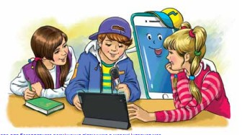
4 клас
Пригадую будову слова
УТВОРЮЮ СЛОВА ЗА ДОПОМОГОЮ ПРЕФІКСІВ І СУФІКСІВ

Slide 2
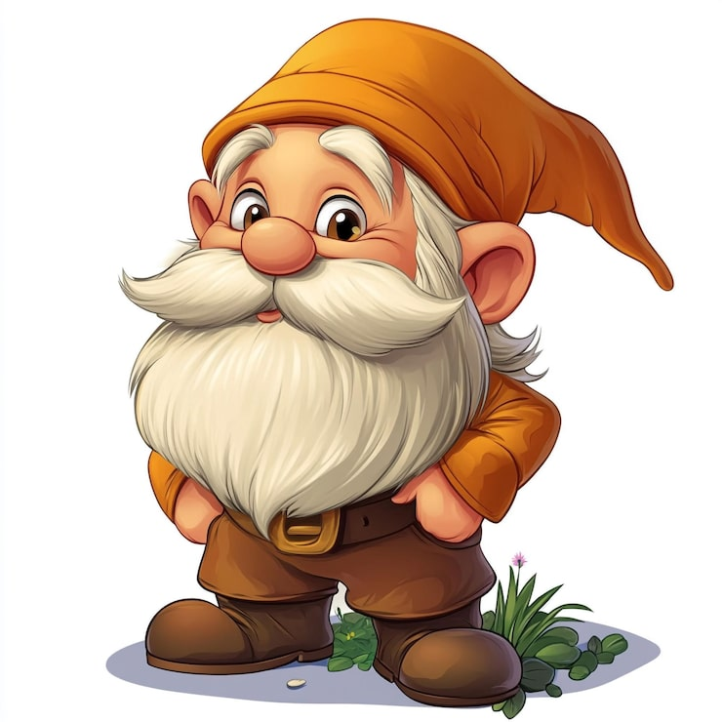
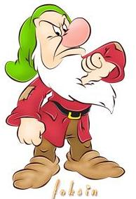
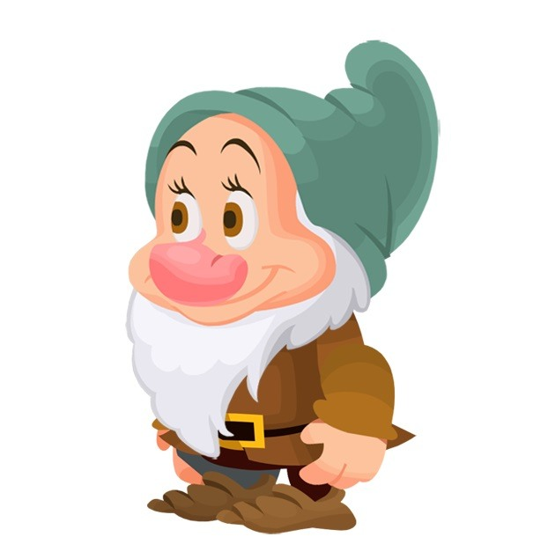
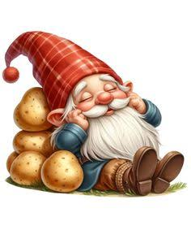
Налаштування на урок
Буде цікаво
Буде важко
Відчую задоволення
Буде нудно

Slide 3
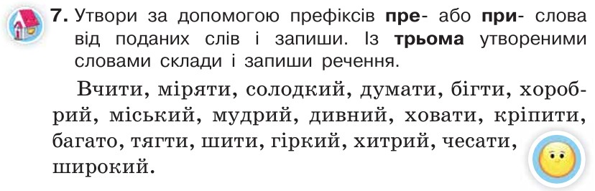
Перевірка домашнього завдання
Стор. 31

Slide 4

Повідомлення теми уроку
Сьогодні на уроці ми будемо утворювати слова за допомогою префіксів і суфіксів.
Складемо речення з поданими словами. Будемо шукати інформацію на авіаквитку. Продовжимо знайомство з Німеччиною. Будемо збагачувати свій словниковий запас

Slide 5
Встановіть відповідність
Споріднені
слова
Змінна частина слова, що служить для зв’язку слів у реченні
корінь
Спільнокореневі слова
закінчення
Це спільна частина споріднених слів
Частина слова перед коренем, що служить для утворення нових слів
основа
префікс
Частина слова після кореня, що служить для утворення нових слів
суфікс
Частина слова без закінчення

Slide 6







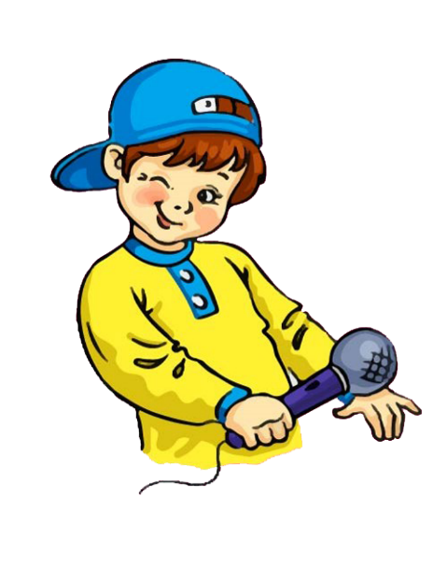
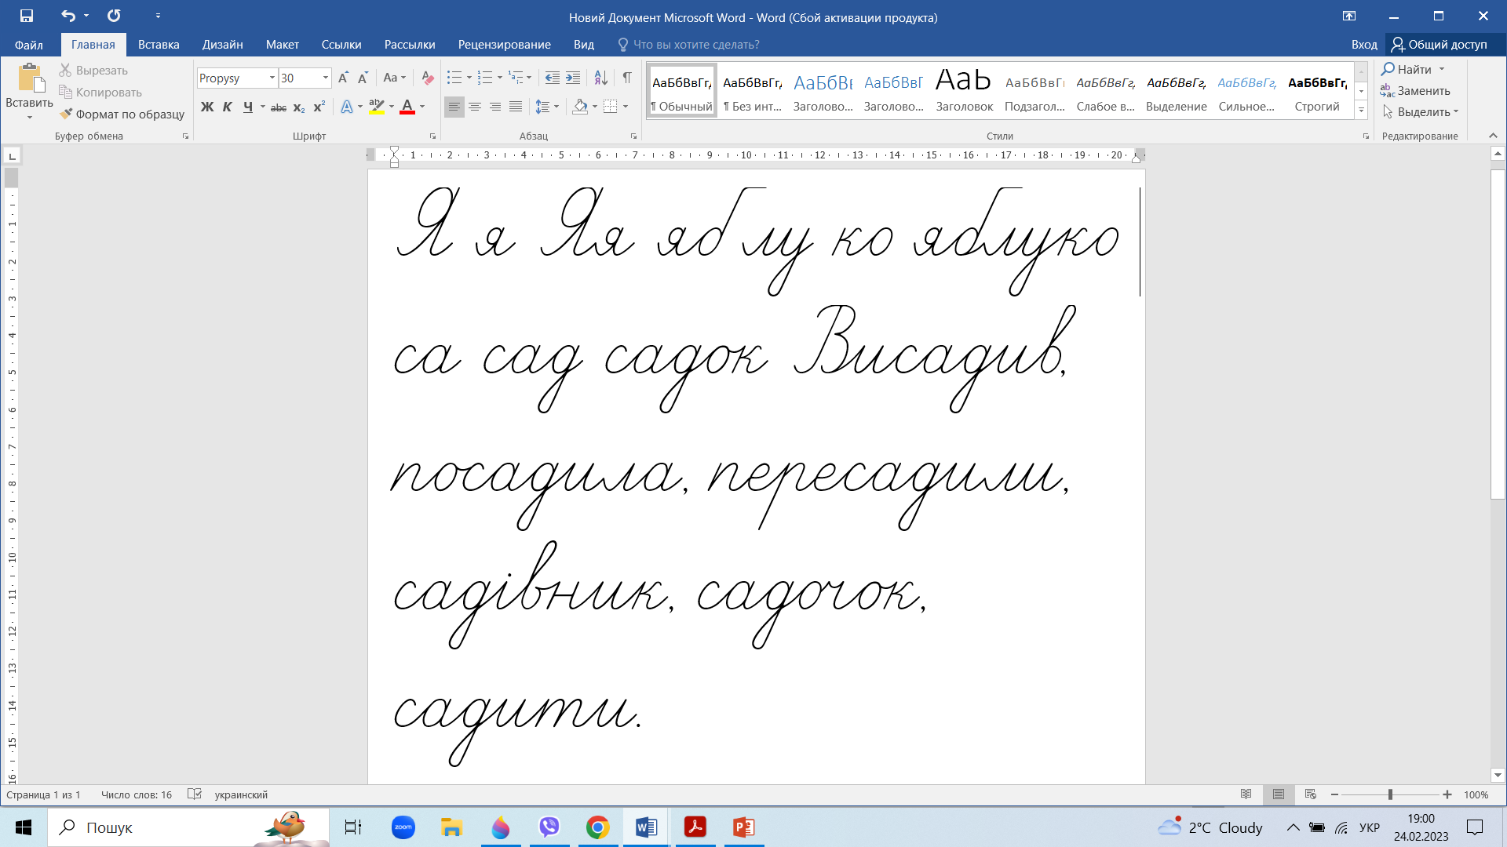
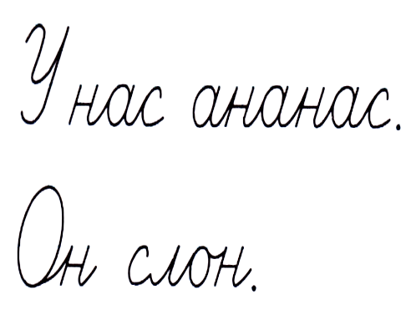
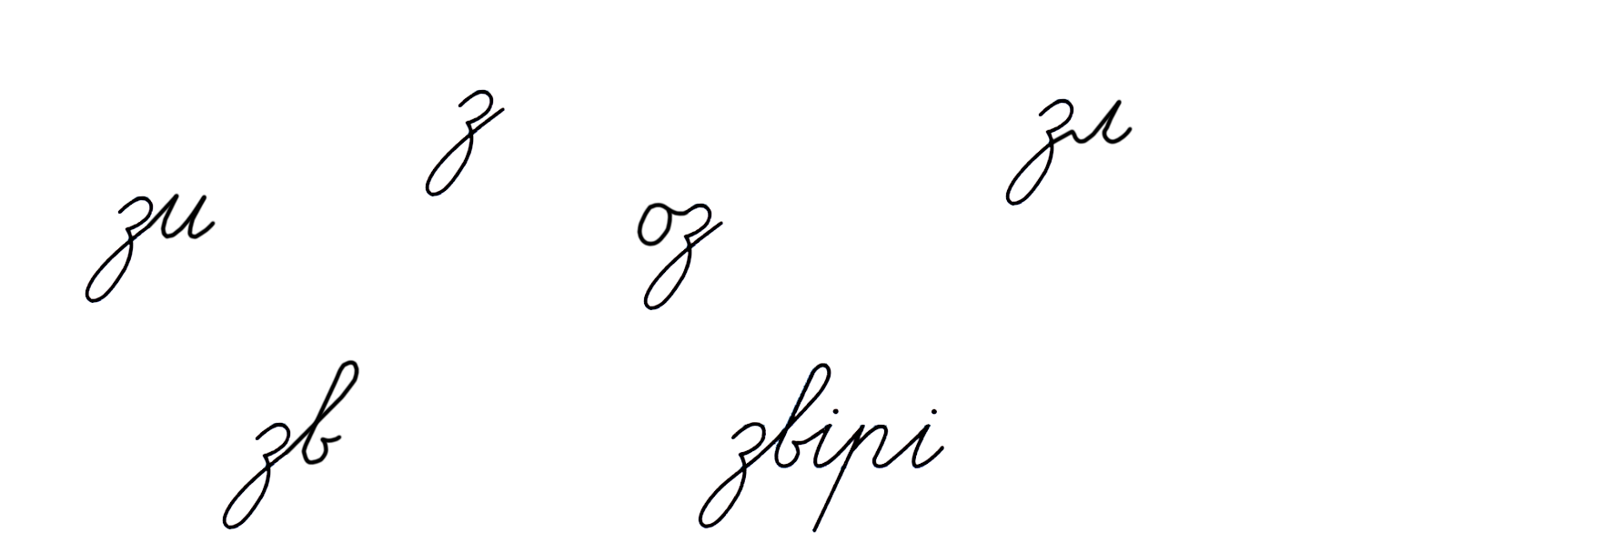
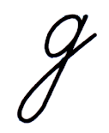

Хвилинка каліграфії
.

Slide 7

Розберіть за будовою слова
добрий
предобрий
найдобріший
Дослідіть, як утворилися слова.
Запишіть подані слова в колонку. Утворіть від них нові слова таким самим способом, як у попередньому завданні. Позначте префікси, суфікси.
Гарний –
Сильний –
Хитрий –
прегарний, найгарніший.
Із двома з утворених слів складіть речення.
пресильний, найсильніший.
прехитрий, найхитріший.
Моя мама – найгарніша в світі! Яка тварина найсильніша в світі?

Slide 8
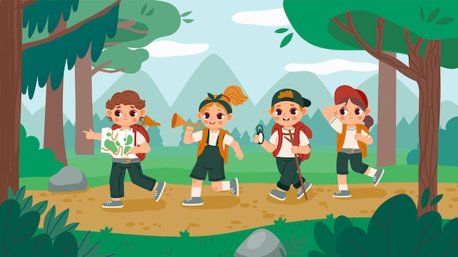
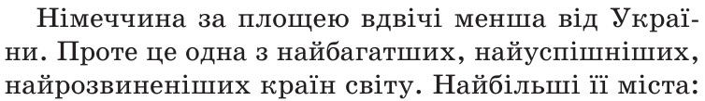
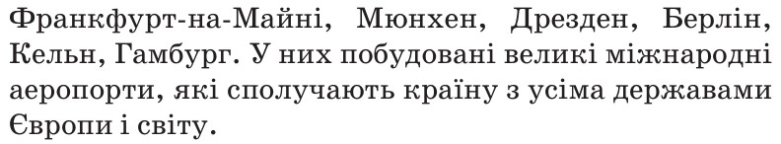
Прочитайте текст
Випишіть слова, утворені за допомогою префіксів. Позначте у них префікс

Slide 9
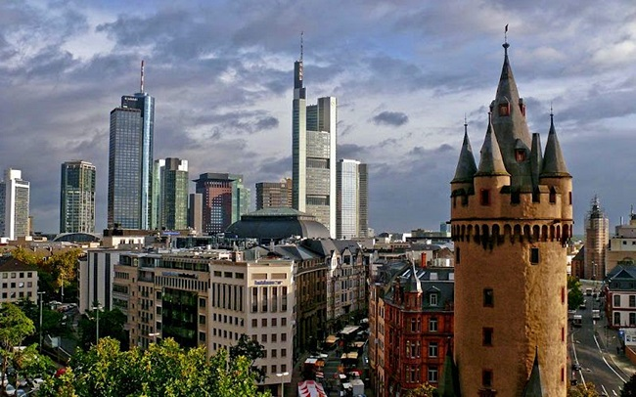
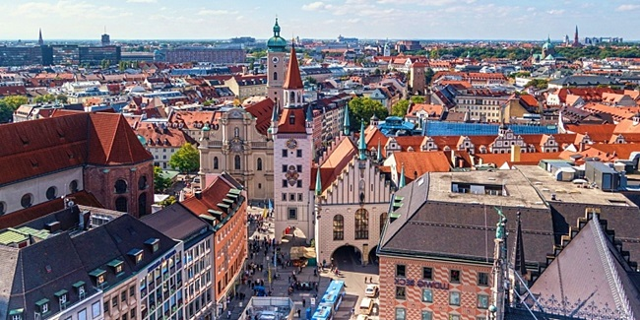
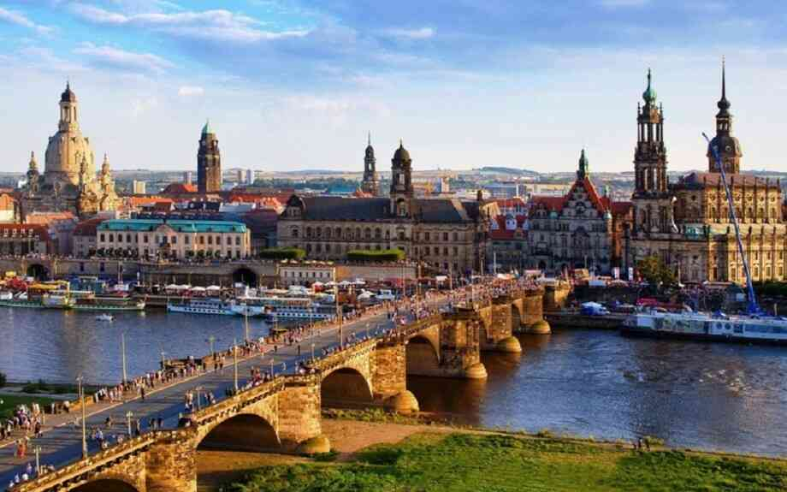
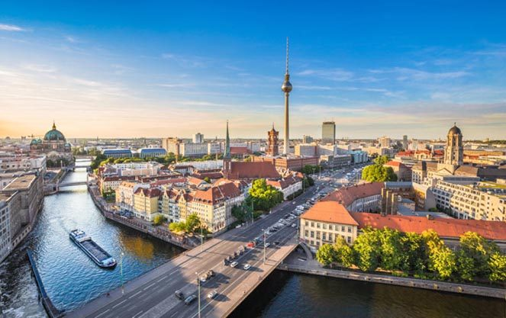
Віртуальна подорож
Франкфурт-на-Майні є бізнес-столицею Німеччини
Мюнхен – серце землі Баварія, існує майже 1000 років
Дрезден – найбільший центр промисловості, транспорту, науки та культури Німеччини
Берлін – столиця Німеччини, найбільше місто ЄС, одне з найвідвідуваніших міст континенту

Slide 10
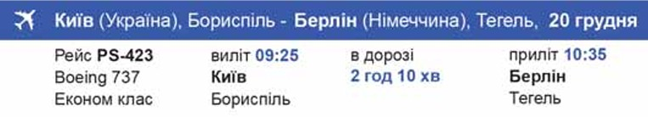
Вправа «Детектив»
Уявіть себе детективами. До вас потрапив квиток. Розгляньте його максимально уважно та дізнайтеся з нього якнайбільше інформації.
Звідки вирушав власник цього квитка (місто, країна)?
У якому напрямку зібрався вирушати власник цього квитка (місто, країна)?
Яким видом транспорту зібрався скористатися власник квитка? Яка саме марка літака?
На який день призначено виліт? О котрій годині планується виліт?
У який час має відбутися приземлення?
Скільки часу літак знаходитиметься у польоті?
На який рейс оформлено квиток?
Яким класом мандрував власник цього квитка?

Slide 11
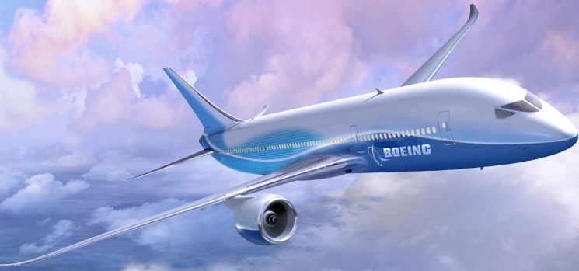
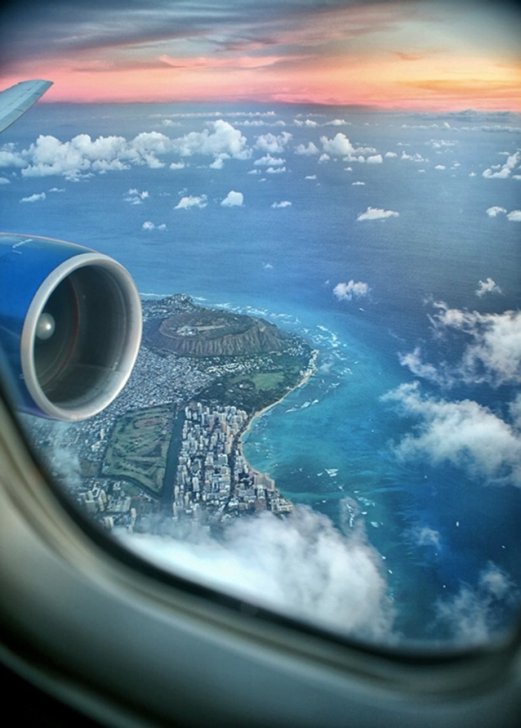
Вправа «Автор»
Чи доводилося вам літати літаком? Куди саме була ця мандрівка? Чи мрієте ти кудись полетіти? Напишіть текст з 3–4 речень про це.
Мені ще не доводилось літати літаком. Я мрію піднятися над хмарами, перелетіти океан. Відчути його велич. Побачити під крилами повітряного корабля гори, ліси, поля, річки.

Slide 12
Вправа «Дослідник»
Спишіть слова. Від яких слів вони утворилися? За допомогою яких частин слова утворилися ці слова?
Хмарка
маленька
літачок
к
еньк
ок
Доберіть і запишіть у кожний стовпчик по два слова, які утворилися таким самими способом.
Книжка,
картинка
Біленька,
тоненька
Садок,
лісок

Slide 13
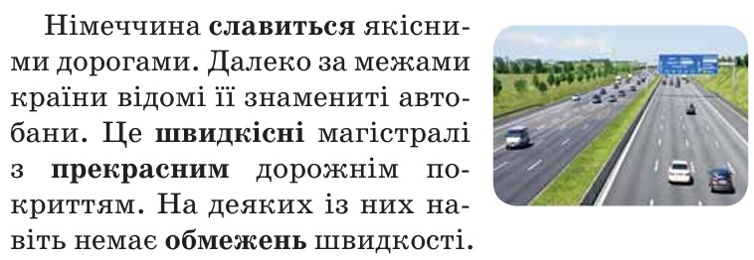
Прочитайте текст
Випишіть в колонку виділені слова. Визначте, від яких іменників вони утворилися, запишіть їх поряд. Поясніть, як утворилися ці слова.
Славиться — ...
Швидкісні — ...
слава
Прекрасним — ...
Обмежень — ...
краса
швидкість
межа

Slide 14
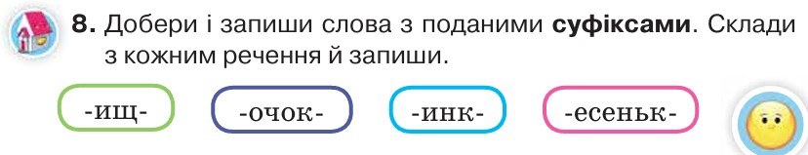
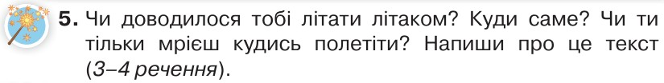
Домашнє завдання на вибір
Або творче завдання
За допомогою яких частин слова утворюються нові слова?
Яку інформацію можна дізнатися з авіаквитка?
Стор. 32

Slide 15
Вправа «Добери слово». Рефлексія
Опиши урок, дібравши слова з поданими закінченнями.
Оцініть свою роботу на уроці гномиками
Урок був ... ий
Завдання та вправи були ... і
Настрій від уроку ... ий
Урок пройшов непомітно
Було важко
Відчуваю задоволення
Було нудно

